Slide 1
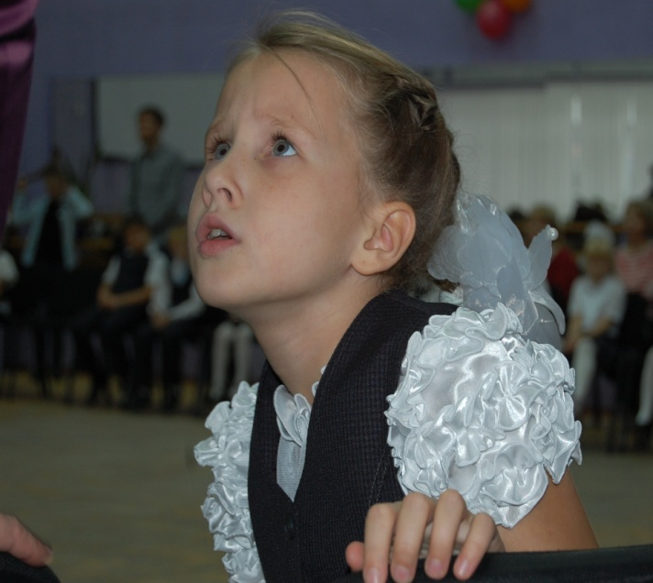
Развитие одарённости учащихся начальных классов в рамках урочной и внеурочной деятельности.

Slide 2
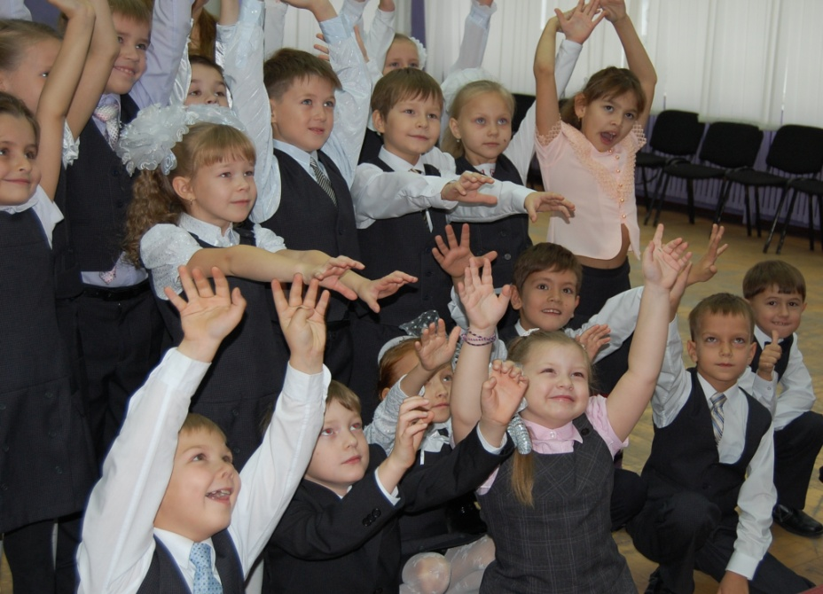
Одаренность человека — это маленький росточек, едва проклюнувшийся из земли и требующий к себе огромного внимания. Необходимо холить и лелеять, ухаживать за ним, сделать все необходимое, чтобы он вырос и дал обильный плод.
В. А. Сухомлинский
Одарённый ребёнок – это ребёнок, который выделяется яркими, очевидными, иногда выдающимися достижениями в том или ином виде деятельности.

Slide 3
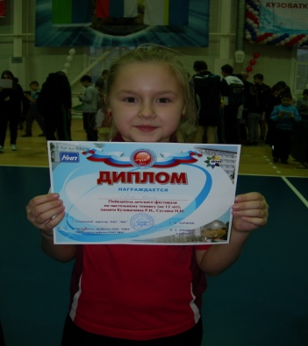
Классификация типов одарённости:
Интеллектуальная одарённость проявляется чаще всего в способности быстро и оригинально решать нестандартные сложные задачи, анализировать проблемы, делать самостоятельные умозаключения.
Академическая одарённость проявляется чаще всего в способности учащихся именно к обучению, они замотивированы на получение большого количества знаний и легко их усваивают.
Художественная одарённость присуща учащимся, которые имеют высокие достижения в изобразительном искусстве, танцах, пении, сценической деятельности и подобном.
Творческая одарённость (креативность) обнаруживается у ребёнка с непохожим взглядом на мир, в умении находить неожиданные решения к задачам, они независимы в суждениях, отличаются выбором средств для выполнения заданий. Они стараются никому не подражать.
Лидерская или социальная одарённость. Эти дети не просто хорошо организованы, они способны без особого труда организовывать вокруг себя других сверстников, иногда детей старше или младше себя.
Спортивная (психомоторная) одарённость
предполагает наличие достижений ребёнка
в области физкультуры и спорта.

Slide 4
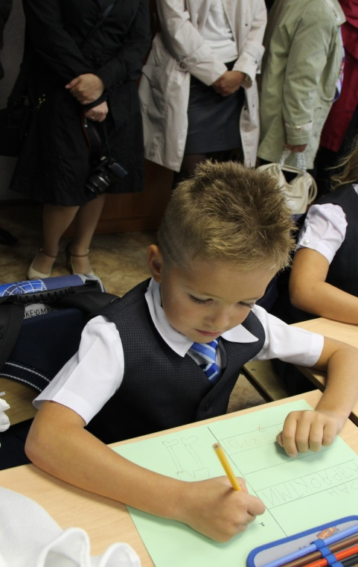
Система работы с одаренными детьми включает в себя следующие компоненты:
выявление одаренных детей;
развитие творческих способностей на уроках;
развитие способностей во внеурочной деятельности.
создание условий для всестороннего развития одаренных детей.

Slide 5
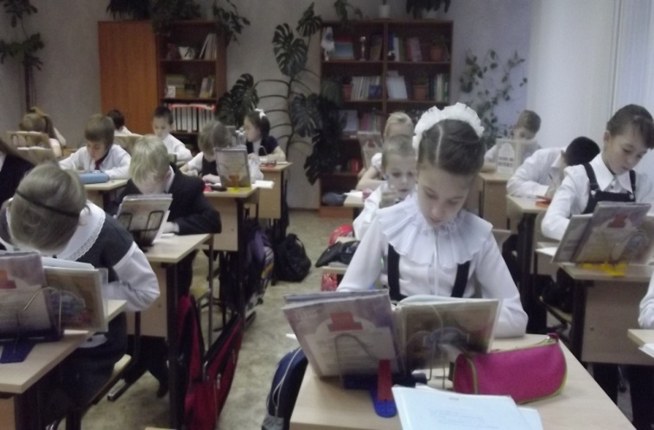
Работа с одарёнными детьми
Урочная деятельность – нестандартный подход к подготовке и организации урока, первым помощником в этом деле является интерес учащихся к предмету, в целях поддержки интереса к предмету и развития природных задатков учащихся я использую творческие и нестандартные задания, занимательные опыты, разноуровневые тесты, тренажеры и т.д.

Slide 6
Эффективные педагогические технологии:
Проблемно - развивающее обучение
Создание на занятиях ситуацию познавательного затруднения. Это позволяет организовать активную самостоятельную деятельность учащихся, в результате чего происходит творческое овладение знаниями, навыками, умениями и развитие мыслительных способностей.
Уроки строю в форме диалога, на каждом этапе урока учащиеся учатся самостоятельно добывать знания, делать свои маленькие открытия.
Личностно-ориентированное обучение
Школа должна быть «школой для каждого», в ней должны найти свое место, «чувствовать себя, как дома» все учащиеся. Школьнику должно быть приятно и комфортно на уроке:
Дифференцированное обучение
Технология интегрированного обучения
Развитие исследовательской компетентности
«обучение через делание», когда учащийся самым непосредственным образом включён в активный познавательный процесс, самостоятельно формулирует учебную проблему, осуществляет сбор необходимой информации, планирует возможные варианты решения проблемы, делает выводы, анализирует свою деятельность, новые знания и приобретая новый учебный жизненный опыт.
Информационно-коммуникативные технологии для удовлетворения познавательной мотивации

Slide 7
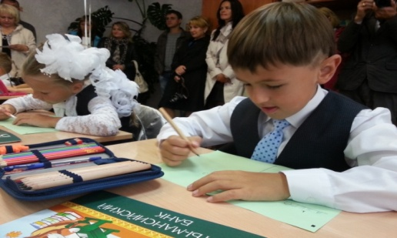
Работа по индивидуальным планам
Индивидуальная работа с учащимися проводится в урочное время, а также в форме индивидуального консультирования, самостоятельной работы учащегося по предмету во внеурочное время.
Индивидуальная работа с учащимися организуется в рамках содержания образовательной программы по предмету, изучение дополнительных тем, которые не включены в базовое содержание предмета.
При изучении отдельных учебных тем у ребенка есть возможность расширения и углубления изучаемой темы путем введения дополнительных понятий, вопросов, практических умений, типов решения задач и т.д. Дополнительный материал отрабатывается учеником под руководством учителя. Преобладает самостоятельная работа ученика при освоении дополнительных знаний и умений.
Планируются дополнительные задания для ученика при изучении отдельных тем. Это могут быть тематические сообщения, исследовательские работы, проведение эксперимента и его объяснение, работа над рефератом, творческая работа с дополнительной литературой и т.д
Для работы с одаренными учащимися планируется система индивидуальных заданий для самостоятельной работы. Они могут носить различный характер: тесты, задачи, упражнения повышенного уровня сложности, олимпиадные задания, задания из материалов, выступления перед классом с презентациями и т.д.
По мере работы с учеником накапливается соответствующий дидактический материал и выстраивается методическая система при работе с одаренными учениками.
Индивидуальная работа организуется при наличии
образовательного запроса ученика и родителей.

Slide 8
Внеурочная деятельность
Кружки по интересам - работа в малых группах, максимально можно реализовать дифференциацию обучения, индивидуальный подход, применяя разные методы работы: наблюдение, эксперимент, исследование, работа с литературой.
Направления внеурочной деятельности:
Спортивно оздоровительное - призвано пропагандировать здоровый образ жизни и сохранить состояние здоровья обучающихся.
Развитие речевой культуры - направлено на формирование культуры эффективной речи.
Научно- познавательное, - обеспечивает развитие интеллектуальных, творческих способностей детей, интереса к учению.
Художественно- эстетическое- направлено на развитие творческих способностей обучающихся:
Проектная деятельность.
Краеведческое - направлено на расширение знаний по курсу «Окружающий мир.

Slide 9
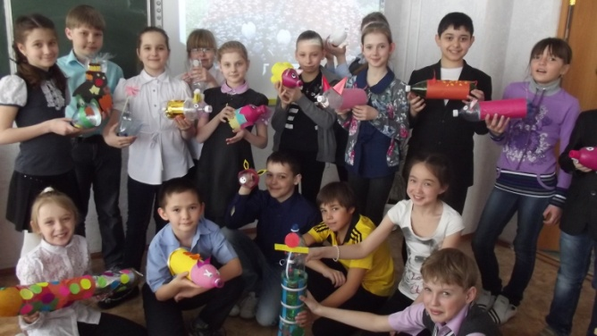
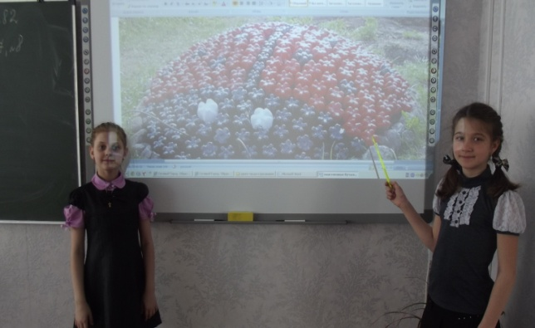
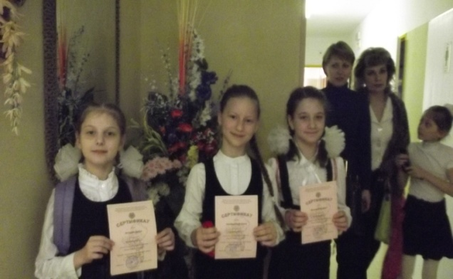
Организация проектно - исследовательской деятельности
Научно-практические конференции
2 место Региональный творческий
конкурс экологических проектов
проект «Использование вторсырья»2013
Научно-исследовательская
конференция «Первые шаги
в мир науки» - 2013

Slide 10
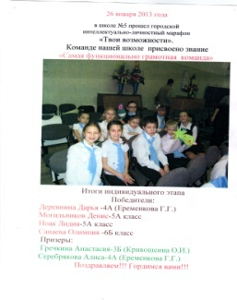
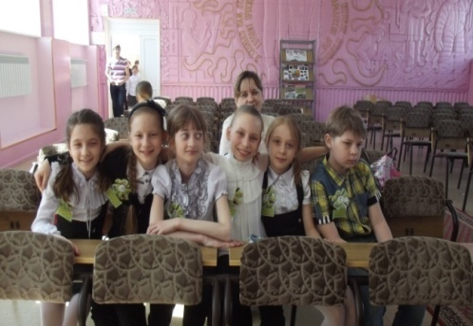
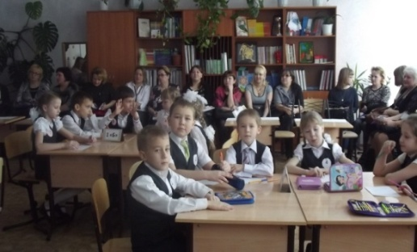
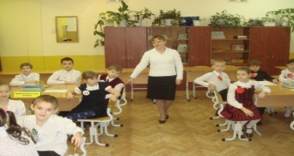
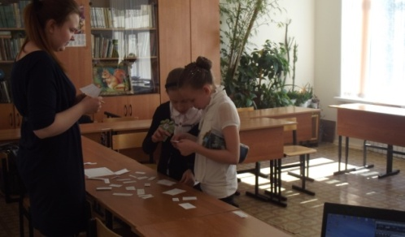
Интеллектуальный марафон, Интеллектуальные игры
Командный образовательный турнир школьников «Знайки».
Интеллектуально-личностный марафон
«Твои возможности»
Экологическая кругосветка
Интеллектуальная игра
«Математическая карусель»
Интеллектуальная игра
«Я познаю слово»
Интеллектуальная игра «Шпаргалка»

Slide 11
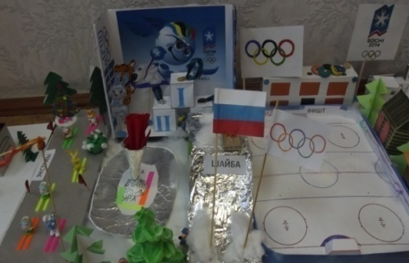
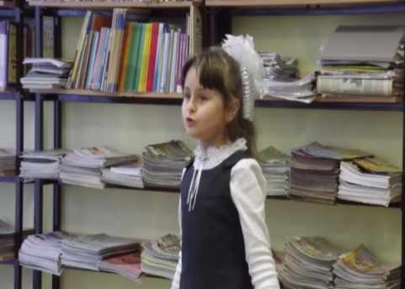
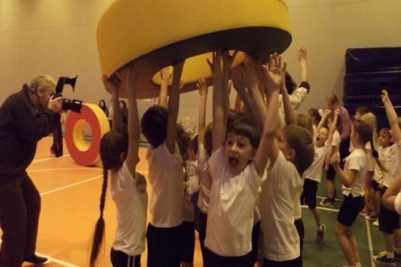
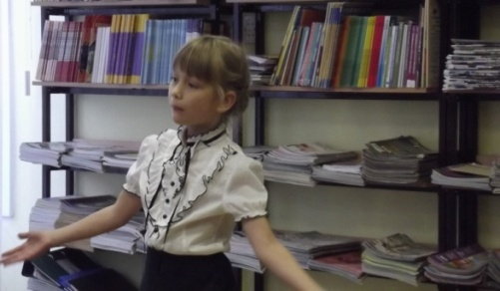
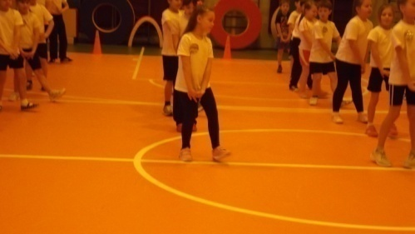
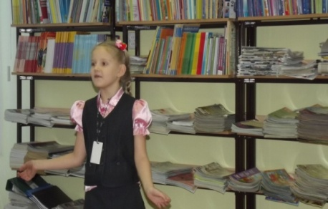
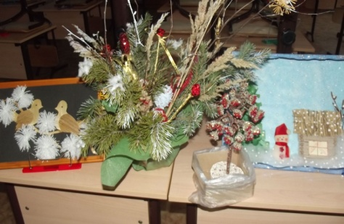
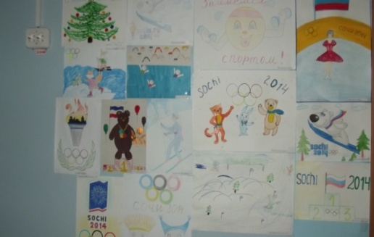
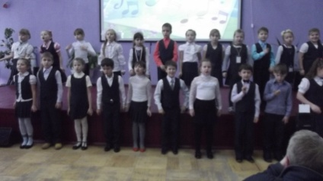
Предметные недели - раскрытие творческого потенциала учащихся Неделя начальной школы
Конструкторский тур
Спортивные соревнования
Конкурс физкультминуток
Творческие мастерские
Конкурс стихов и песен

Slide 12
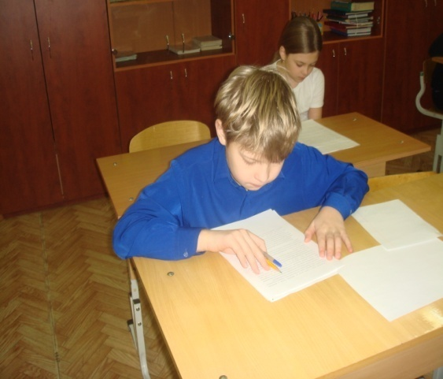
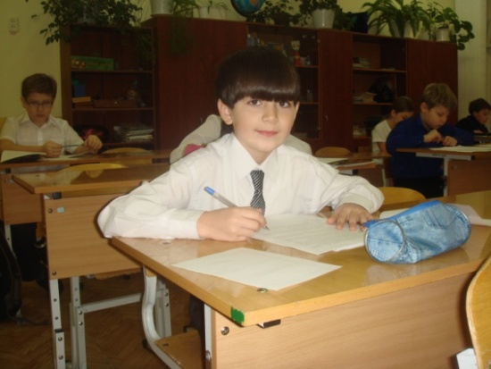
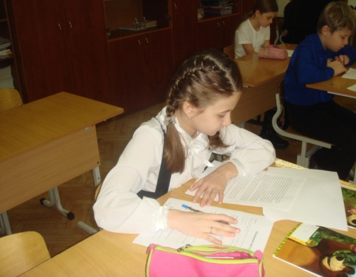
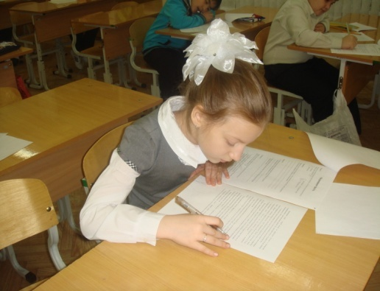
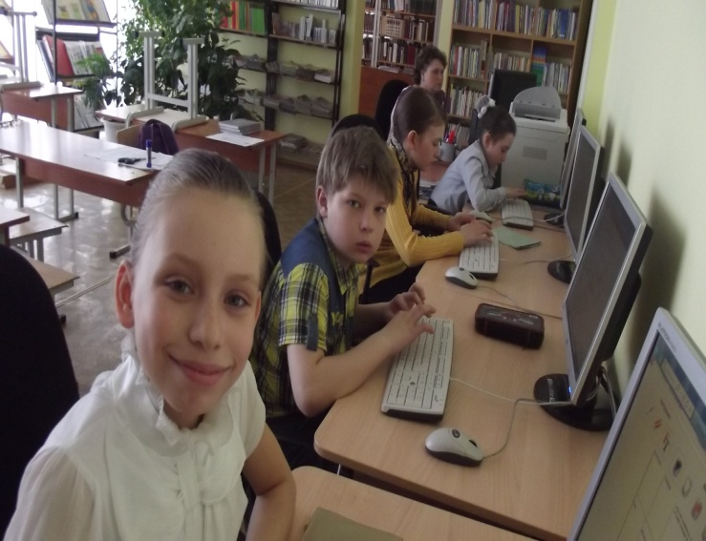
Дистанционные конкурсы, олимпиады - способствуют выявлению наиболее способных и одаренных детей.
Школьная олимпиада
Международная
эвристическая
олимпиада
«Совёнок»

Slide 13
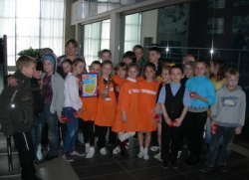
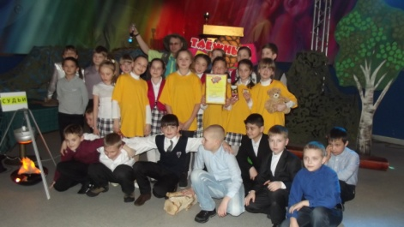
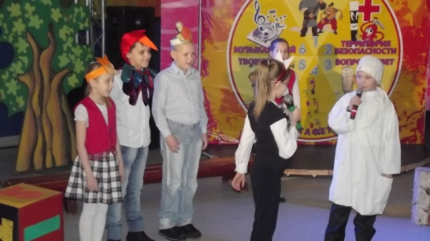
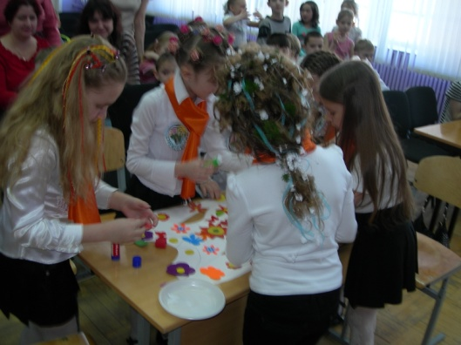
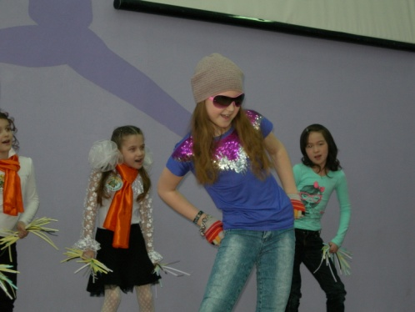
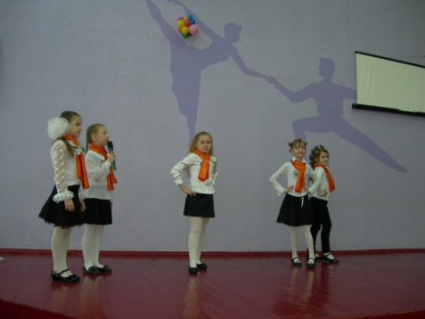
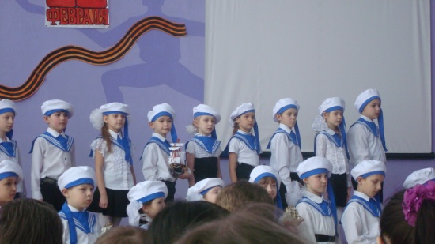
Творческие мастерские Конкурсы формируют определенные навыки и умения отвечать на вопросы, увеличивает объем знаний и расширяет кругозор.

Slide 14
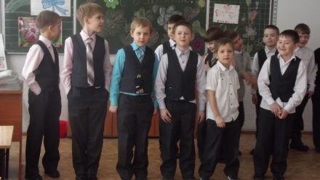
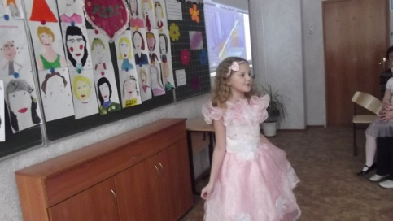
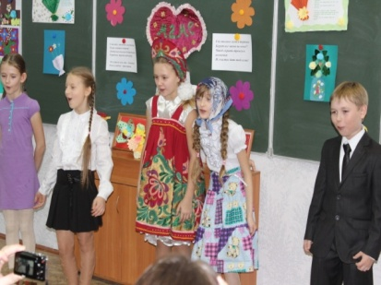
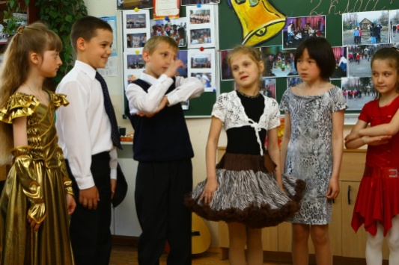
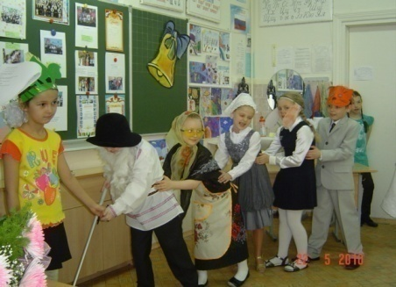
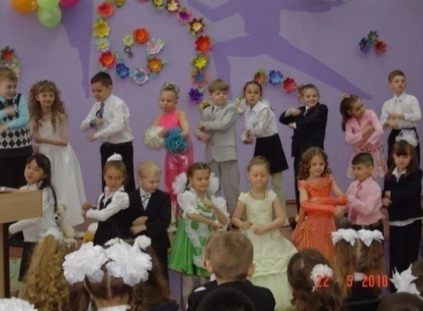
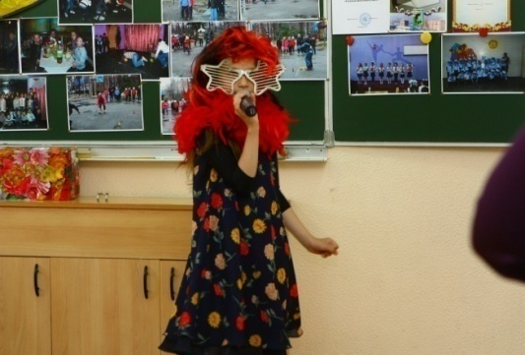
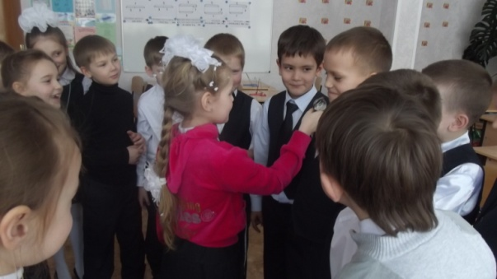
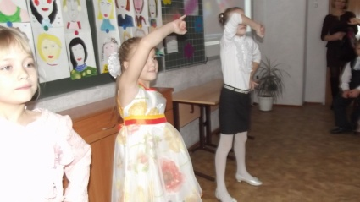
Театрализованные праздники

Slide 15
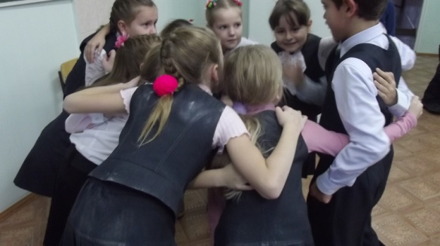
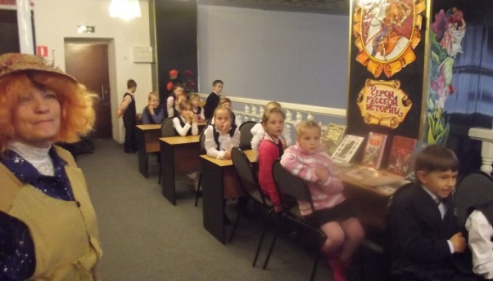
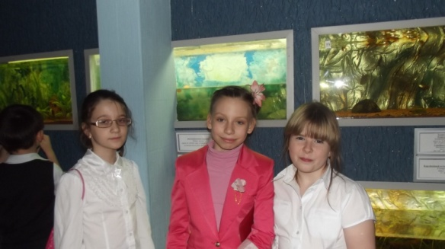
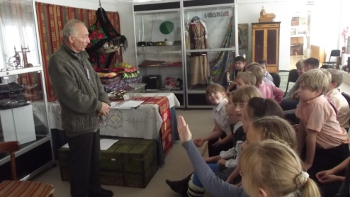
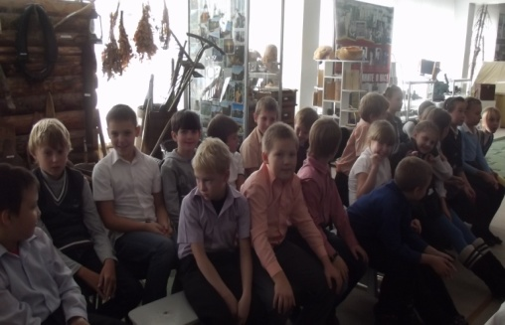
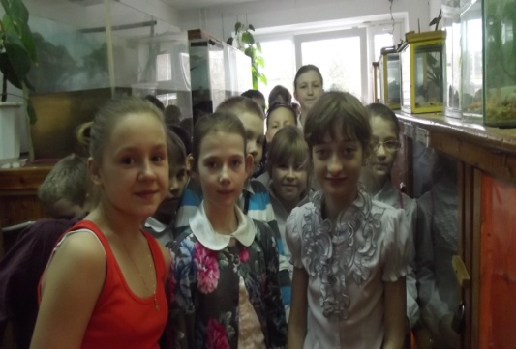
Дополнительное образование.
Школа искусств, ЦДОД, СОК «Нефтяник»,
Городская детская СЮТУР библиотека
Музей ЦЭВД

Slide 16
Мои ученики очень одаренные, они также посещают художественную школу, музыкальную школу, занимаются современными танцами, бальными танцами. Участвуют в конкурсах и добиваются высоких результатов, также радуют нас своими номерами на классных и школьных праздниках.

Slide 17
Организации ученического самоуправления в классе Службы самоуправления в классе избираются под каждый вид деятельности (познавательной, трудовой, культурно-массовой, социальной, спортивной и т.д.) так, чтобы все учащиеся входили в ту или иную службу.
Портфолио

Slide 18
В работе с одаренными детьми нужно избегать 2-х крайностей:
возведение ребенка на пьедестал, подчеркивания его особых прав.
с другой стороны – публичного принижения достоинства или игнорирования интеллектуальных успехов во время борьбы со “звездностью”.

Slide 19
Наши победы

Slide 20
«В душе каждого ребенка есть невидимые струны. Если тронуть их умелой рукой – они красиво зазвучат».
В.А. Сухомлинский

